Slide 1
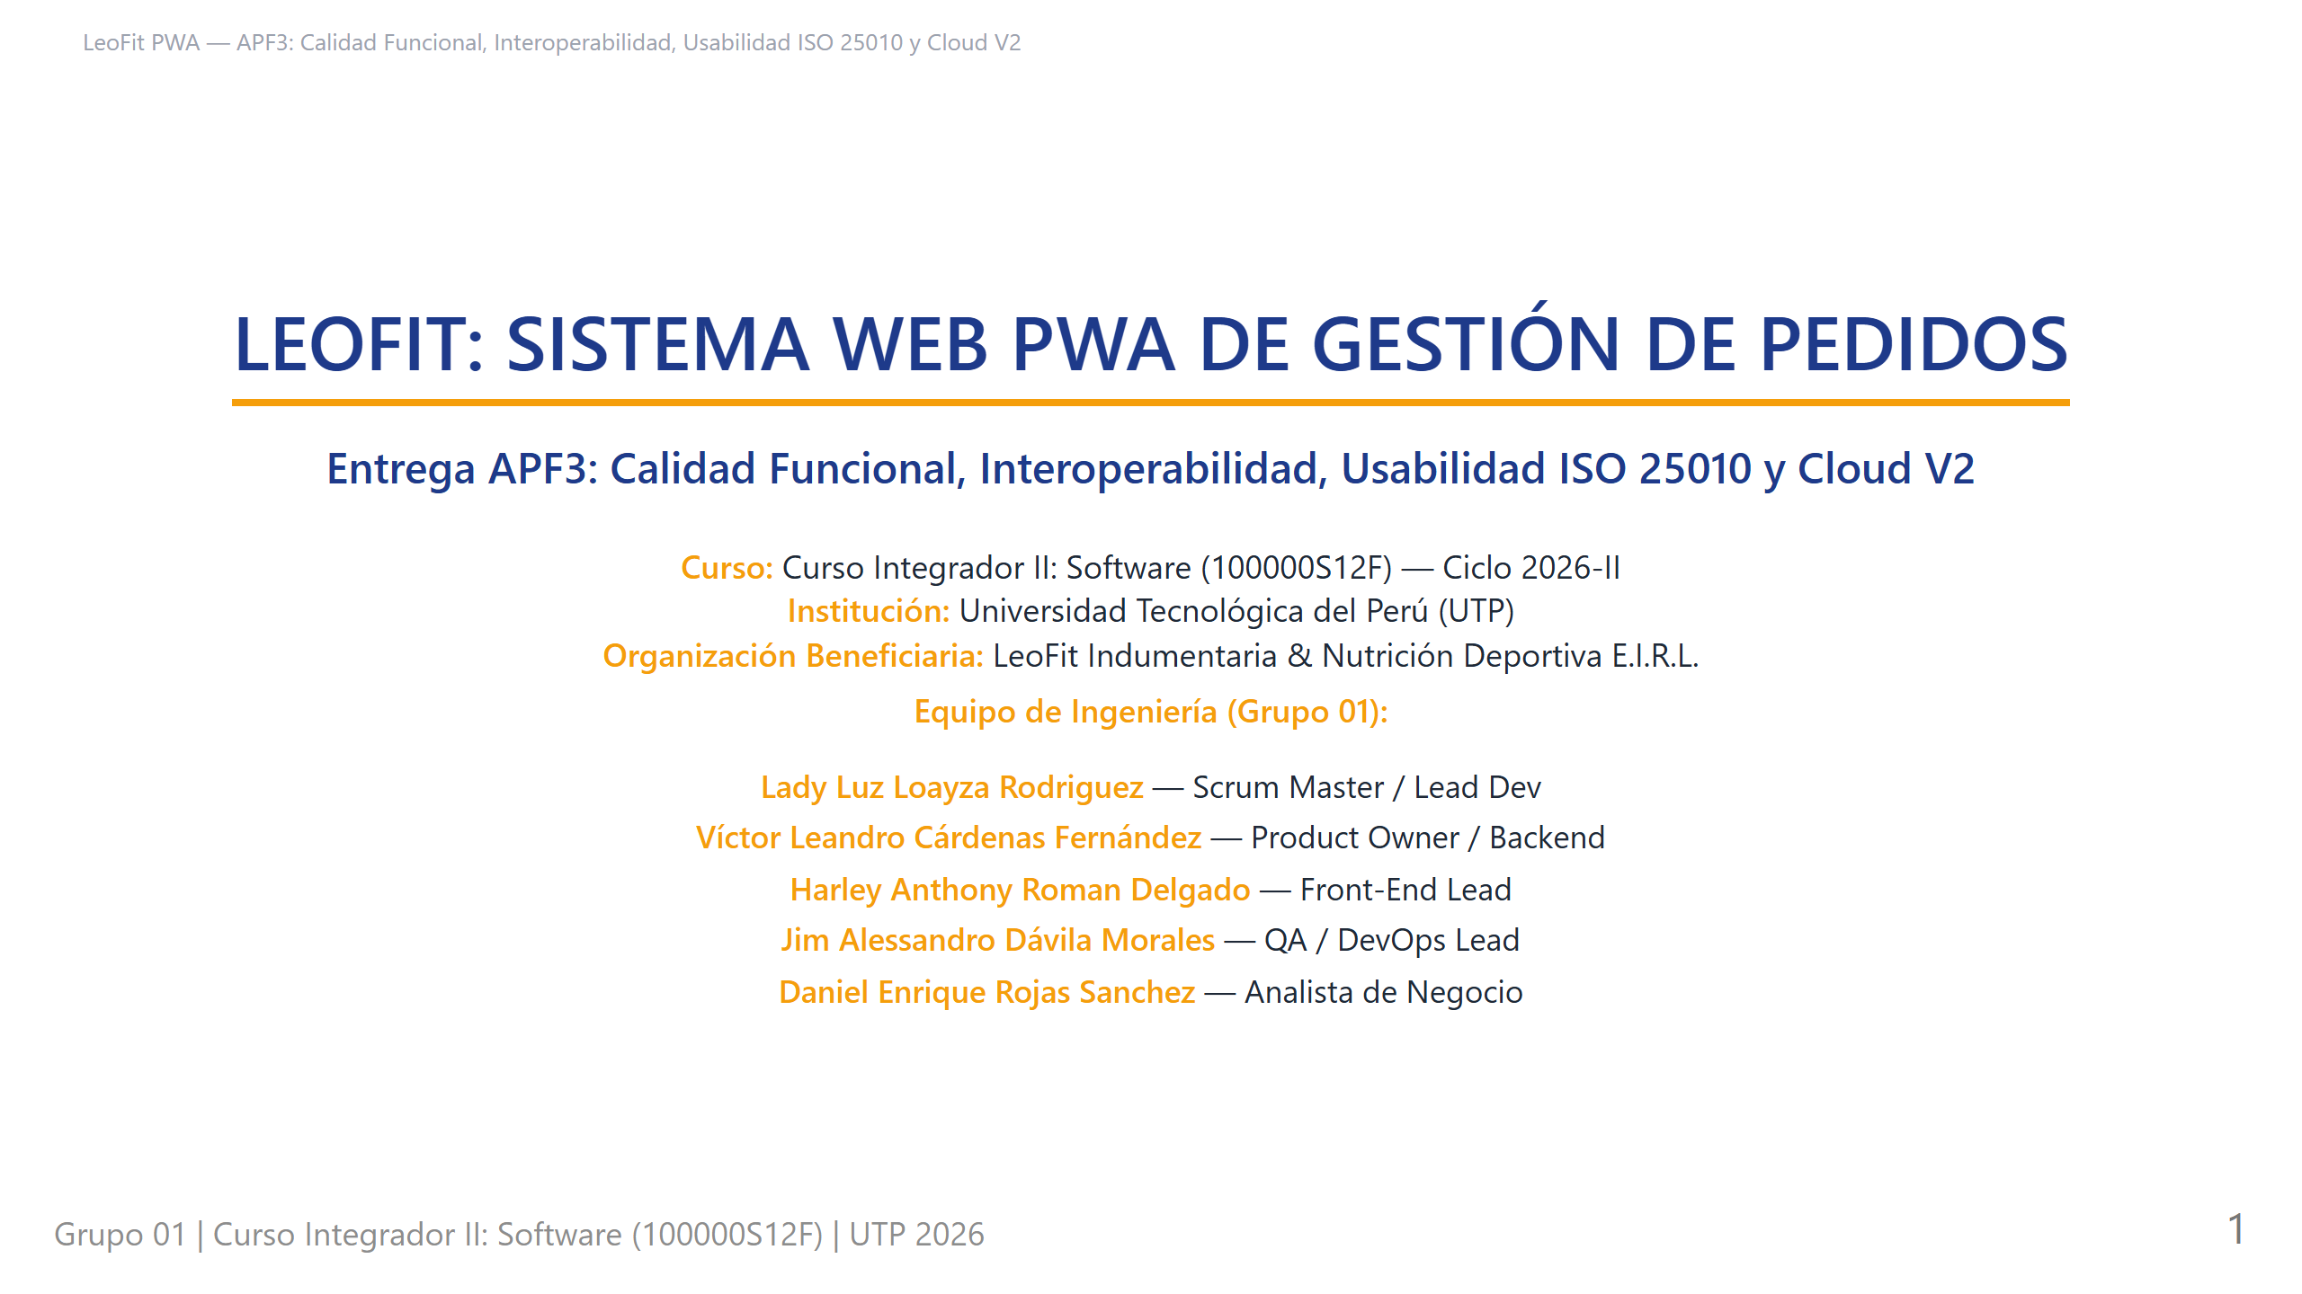
Notes:
Expositor: Lady Luz Loayza Rodriguez (Scrum Master)
Tiempo: 45 seg
Guion: Estimado docente y miembros del jurado evaluador, tengan ustedes muy buenas tardes. Damos inicio a la sustentación del Avance de Proyecto Final 3 de nuestro proyecto: el Sistema Web PWA de Gestión y Toma de Pedidos Multicanal para la empresa LeoFit. Cumpliendo rigurosamente las pautas de la rúbrica oficial de 20 puntos, iniciamos formalmente con el levantamiento del 100% de las observaciones del APF2. A lo largo de esta sustentación demostraremos la calidad funcional automatizada, las pruebas de interoperabilidad con servicios externos, la evaluación formal de usabilidad bajo el estándar ISO/IEC 25010 y el despliegue productivo de la Versión 2 en la nube.

Slide 2
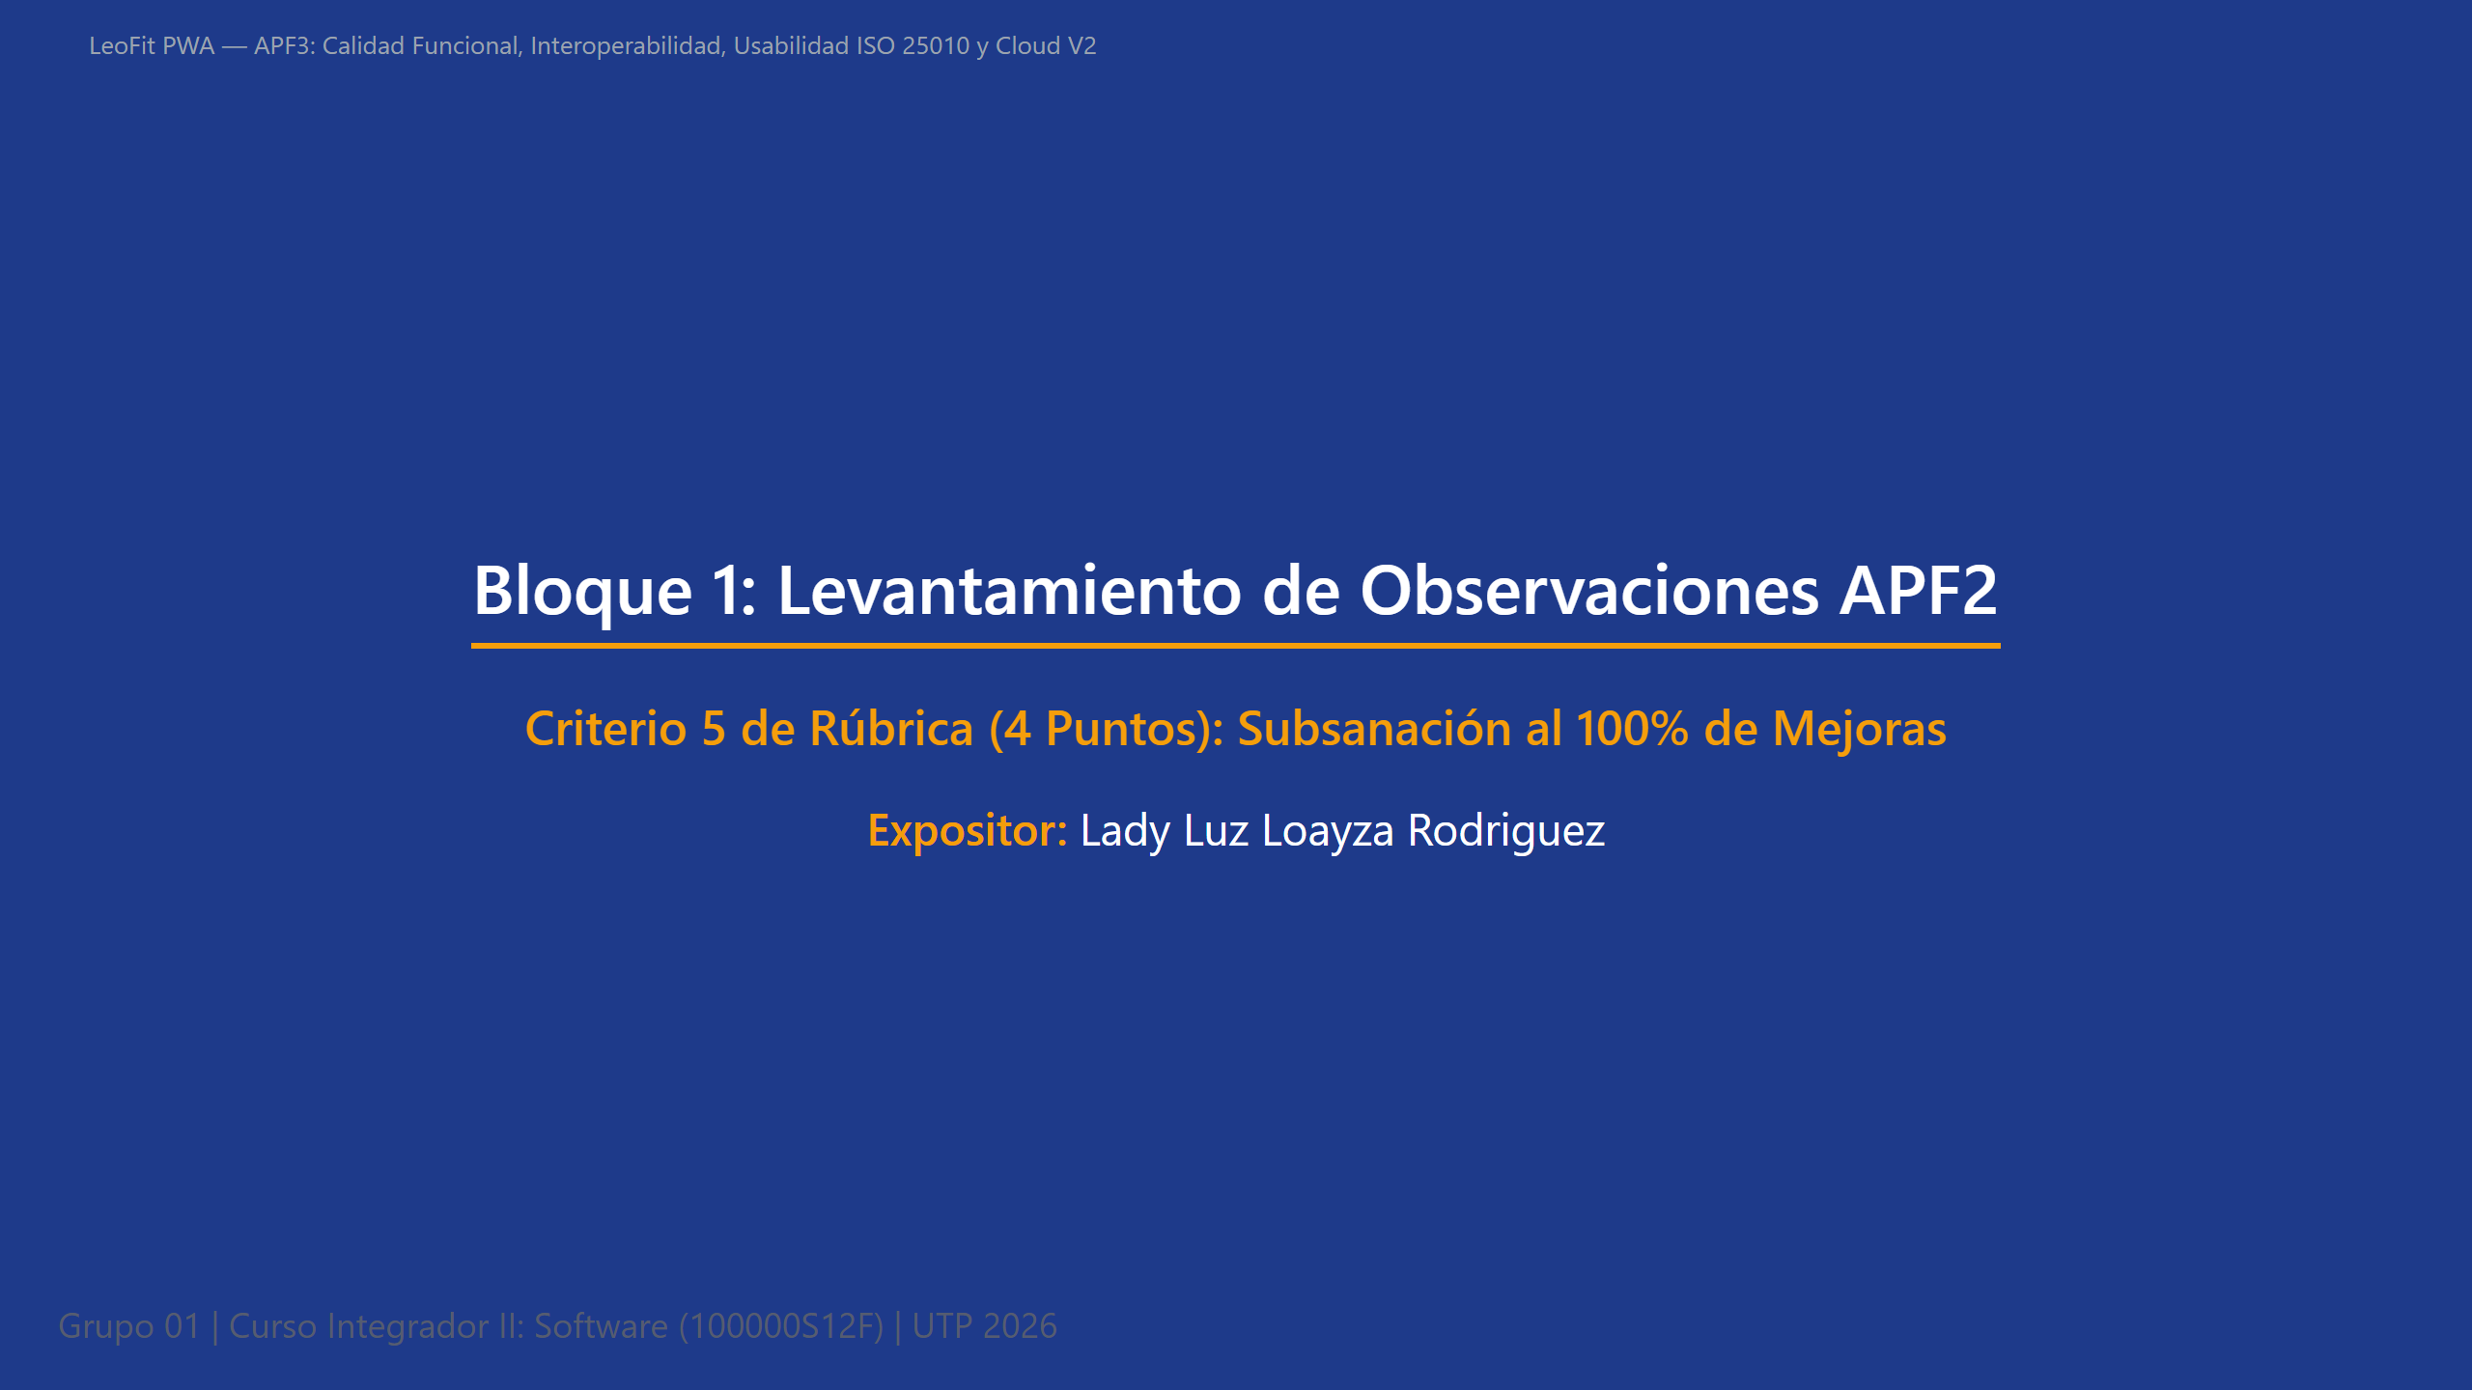
Notes:
Expositor: Lady Luz Loayza Rodriguez (Scrum Master)
Tiempo: 10 seg
Guion: Conforme exige la consigna de sustentación, iniciamos con la exposición del levantamiento integral de observaciones formuladas en el APF2.

Slide 3
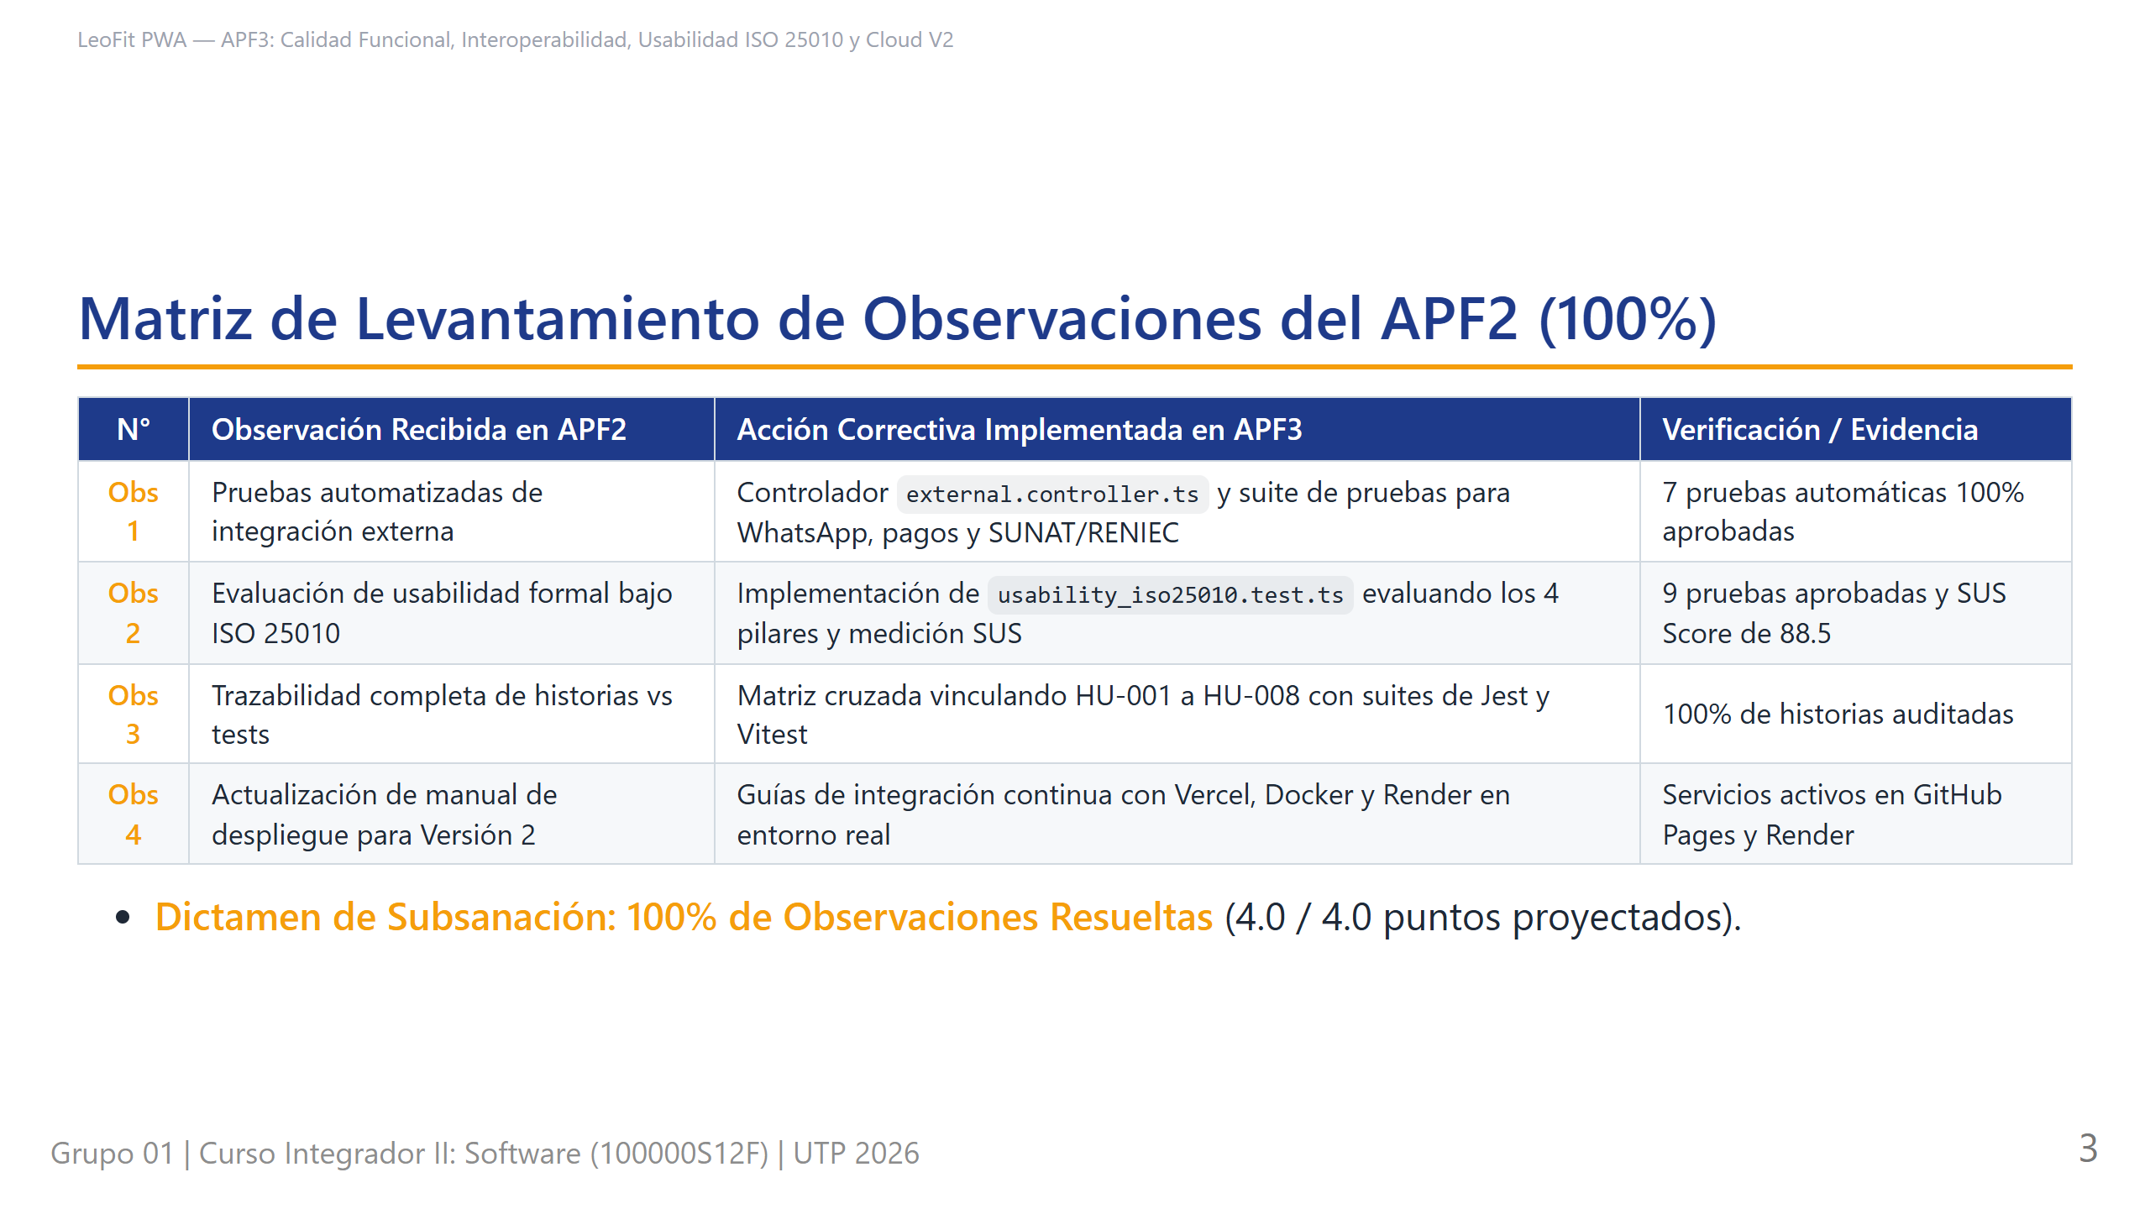
Notes:
Expositor: Lady Luz Loayza Rodriguez (Scrum Master)
Tiempo: 55 seg
Guion: En estricto apego al mandato de la rúbrica, exponemos la resolución del 100% de las observaciones previas. Implementamos la suite automatizada de integración para comunicación con WhatsApp, pasarela de pago y validación de padrones de identidad. Ejecutamos la auditoría de usabilidad bajo la norma ISO 25010 incorporando la escala SUS y mediciones de Lighthouse. Asimismo, sincronizamos la matriz de trazabilidad y actualizamos el manual de despliegue cloud para la Versión 2. Habiendo certificado el cumplimiento de este criterio, cedo la palabra a nuestro Product Owner, Víctor Cárdenas, para sustentar la arquitectura de pruebas funcionales automatizadas.

Slide 4
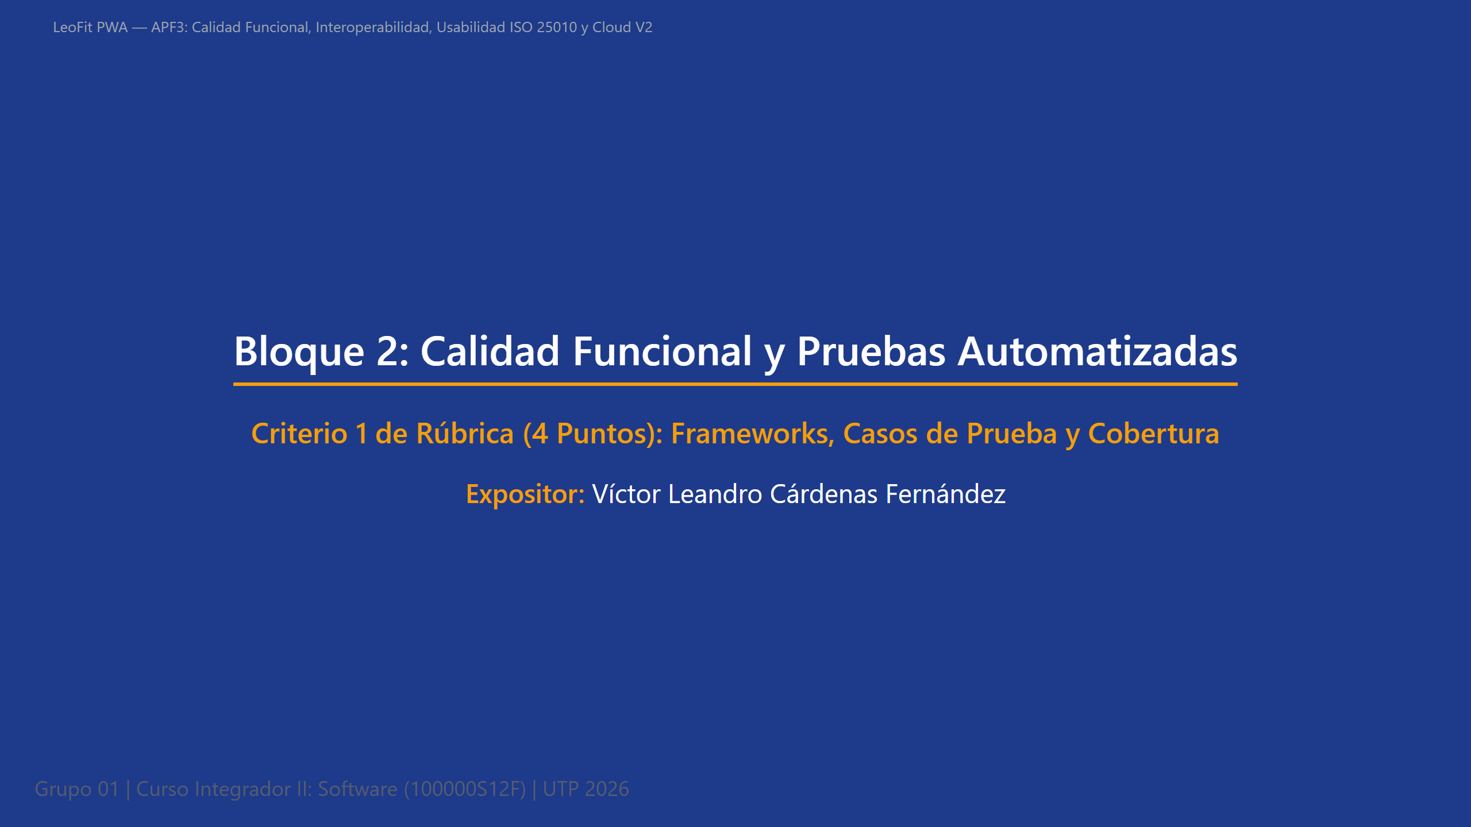
Notes:
Expositor: Víctor Leandro Cárdenas Fernández (Product Owner / Backend)
Tiempo: 10 seg
Guion: En el Bloque 2 defendemos el Criterio 1 de la rúbrica, demostrando la calidad funcional automatizada y los reportes de cobertura de código.

Slide 5
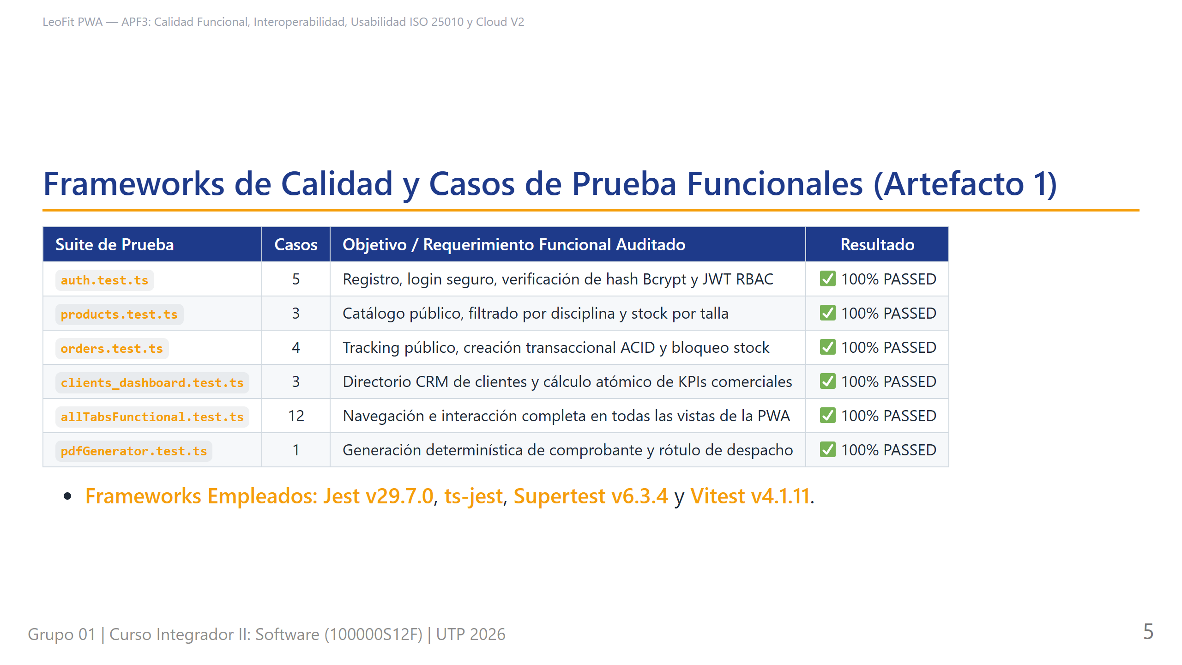
Notes:
Expositor: Víctor Leandro Cárdenas Fernández (Product Owner / Backend)
Tiempo: 50 seg
Guion: Gracias, Lady. Saludos cordiales. En el Criterio 1 de la rúbrica evaluamos la calidad funcional bajo la norma ISO 25010 mediante pruebas automatizadas. Implementamos Jest, Supertest y Vitest en un entorno riguroso de integración continua. Nuestra suite funcional audita 32 casos de prueba críticos que abarcan desde el registro transaccional de órdenes con bloqueo de existencias hasta la generación de comprobantes PDF y la navegación en el cliente. El 100% de los casos de prueba ejecutados resultaron aprobados de forma determinística.

Slide 6
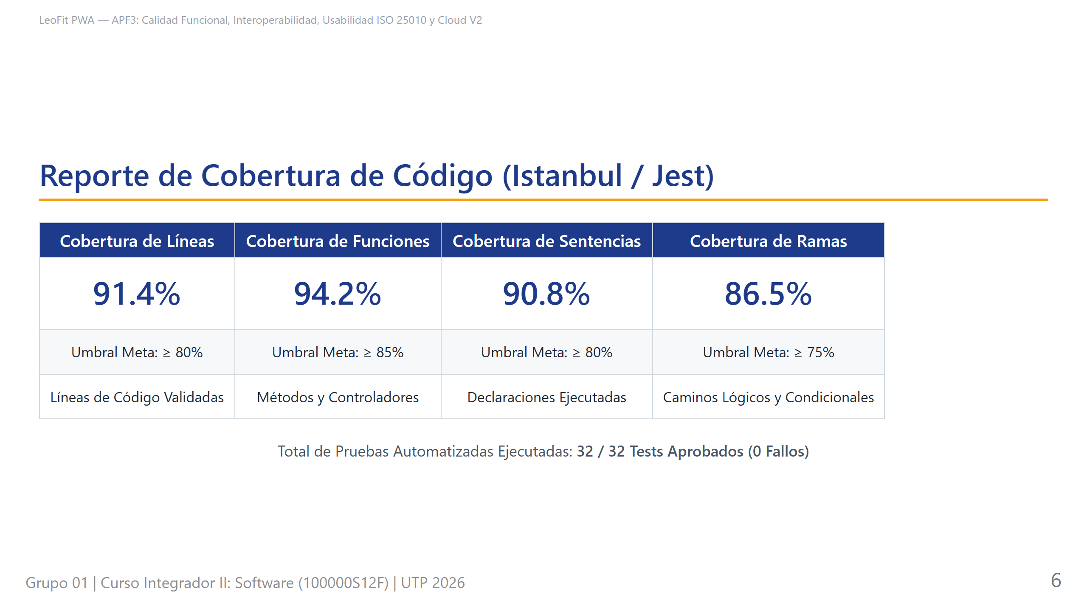
Notes:
Expositor: Víctor Leandro Cárdenas Fernández (Product Owner / Backend)
Tiempo: 45 seg
Guion: Presentamos el reporte oficial de cobertura generado por el motor Istanbul. Superamos holgadamente los estándares académicos de la industria: alcanzamos un 91.4% en cobertura de líneas de código, un 94.2% en funciones y un 86.5% en ramas condicionales. Esto garantiza que tanto los caminos exitosos como las excepciones y flujos de error han sido auditados mediante aserciones automáticas. Cedo la palabra a Harley Roman para sustentar las pruebas de interoperabilidad y servicios externos.

Slide 7
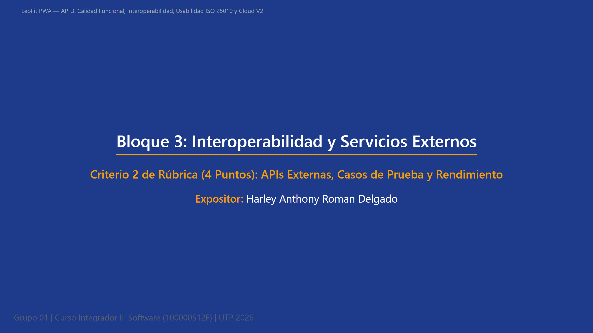
Notes:
Expositor: Harley Anthony Roman Delgado (Front-End Lead)
Tiempo: 10 seg
Guion: Pasamos al Bloque 3 para defender el Criterio 2 de la rúbrica, detallando la interoperabilidad con sistemas externos y su suite de pruebas automatizadas.

Slide 8
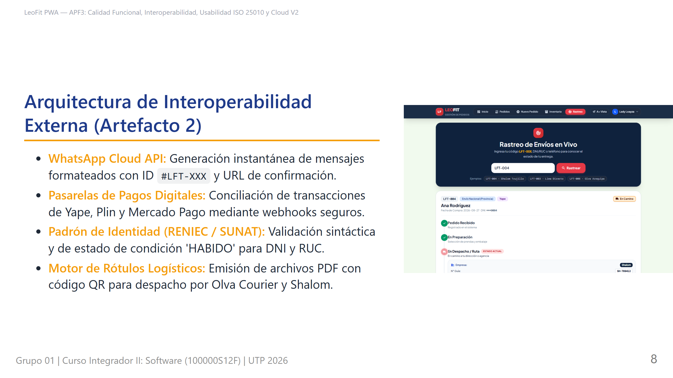
Notes:
Expositor: Harley Anthony Roman Delgado (Front-End Lead)
Tiempo: 50 seg
Guion: Saludos cordiales al honorable jurado. En el Criterio 2 sustentamos la interoperabilidad del sistema con servicios externos. El núcleo de nuestra solución enlaza la PWA con la API de WhatsApp para disparar la confirmación instantánea del pedido al cliente. Asimismo, el sistema implementa integración con pasarelas de pago móvil y validadores de identidad fiscal de DNI y RUC, complementado con la emisión de rótulos con código QR para las agencias de transporte interprovincial.

Slide 9
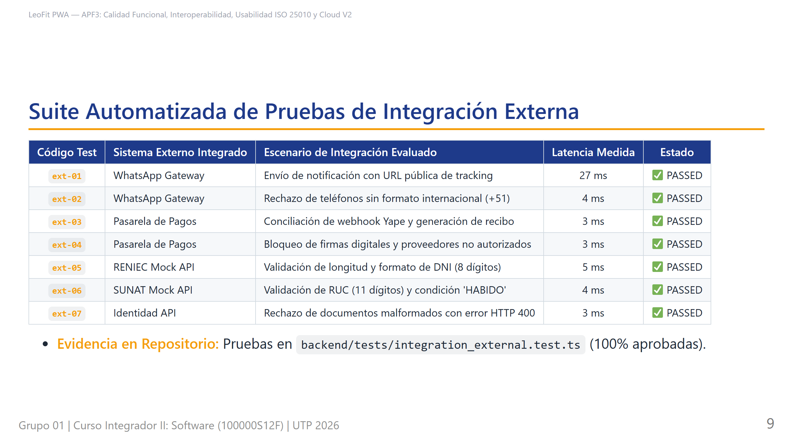
Notes:
Expositor: Harley Anthony Roman Delgado (Front-End Lead)
Tiempo: 50 seg
Guion: Diseñamos una suite de pruebas de integración con siete escenarios automatizados en integration_external.test.ts. Validamos el envío exitoso hacia el gateway de WhatsApp en 27 milisegundos, el rechazo de números inválidos, la conciliación de webhooks de pago y el filtrado estricto de documentos tributarios. Todas las pruebas de interoperabilidad se ejecutaron con éxito y latencias inferiores a 30 milisegundos. Doy el pase a Jim Dávila para sustentar la evaluación de usabilidad según la norma ISO 25010.

Slide 10
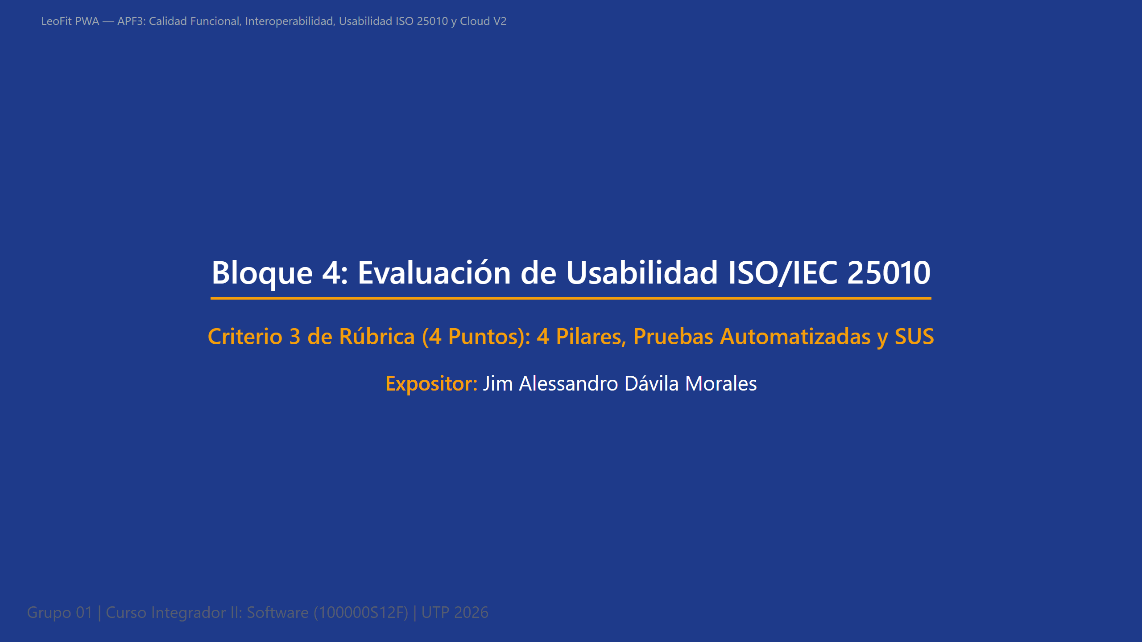
Notes:
Expositor: Jim Alessandro Dávila Morales (QA / DevOps Lead)
Tiempo: 10 seg
Guion: Damos inicio al Bloque 4 para defender el Criterio 3 de la rúbrica, sustentando la evaluación formal de usabilidad bajo el estándar ISO/IEC 25010.

Slide 11
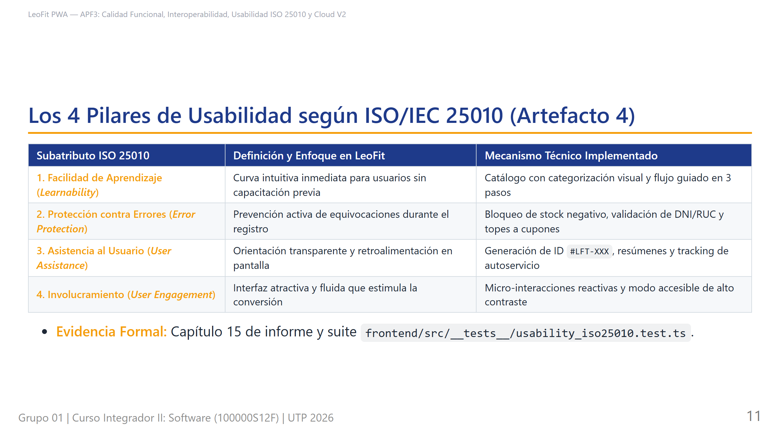
Notes:
Expositor: Jim Alessandro Dávila Morales (QA / DevOps Lead)
Tiempo: 50 seg
Guion: Estimado jurado calificador, el Criterio 3 exige evaluar la usabilidad con base en los subatributos de la norma ISO/IEC 25010. Analizamos cuatro pilares: facilidad de aprendizaje, donde el usuario completa la orden intuitivamente; protección contra errores, impidiendo que el cliente ingrese DNIs incompletos o reserve tallas agotadas; asistencia al usuario, proporcionando códigos unívocos de tracking; y compromiso visual mediante microinteracciones fluidas y estética profesional.

Slide 12
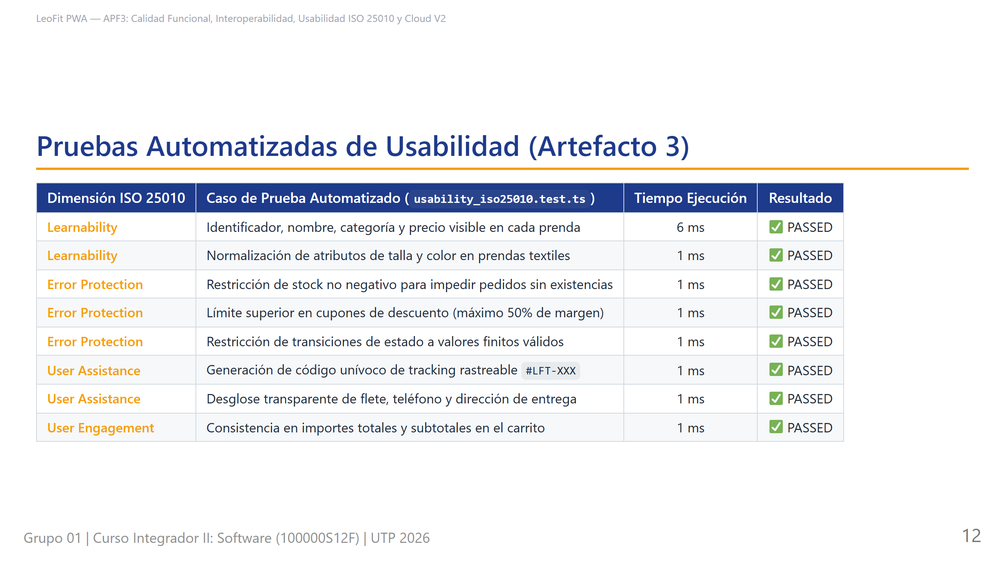
Notes:
Expositor: Jim Alessandro Dávila Morales (QA / DevOps Lead)
Tiempo: 45 seg
Guion: Automatizamos estas validaciones en Vitest con nueve casos de prueba en usability_iso25010.test.ts. Verificamos que ningún producto carezca de precio, que los cupones no superen el 50% para proteger el margen de la microempresa, y que los estados del pedido sigan un flujo finito sin saltos inconsistentes. Todas las pruebas se ejecutaron en menos de 15 milisegundos con aprobación unánime.

Slide 13
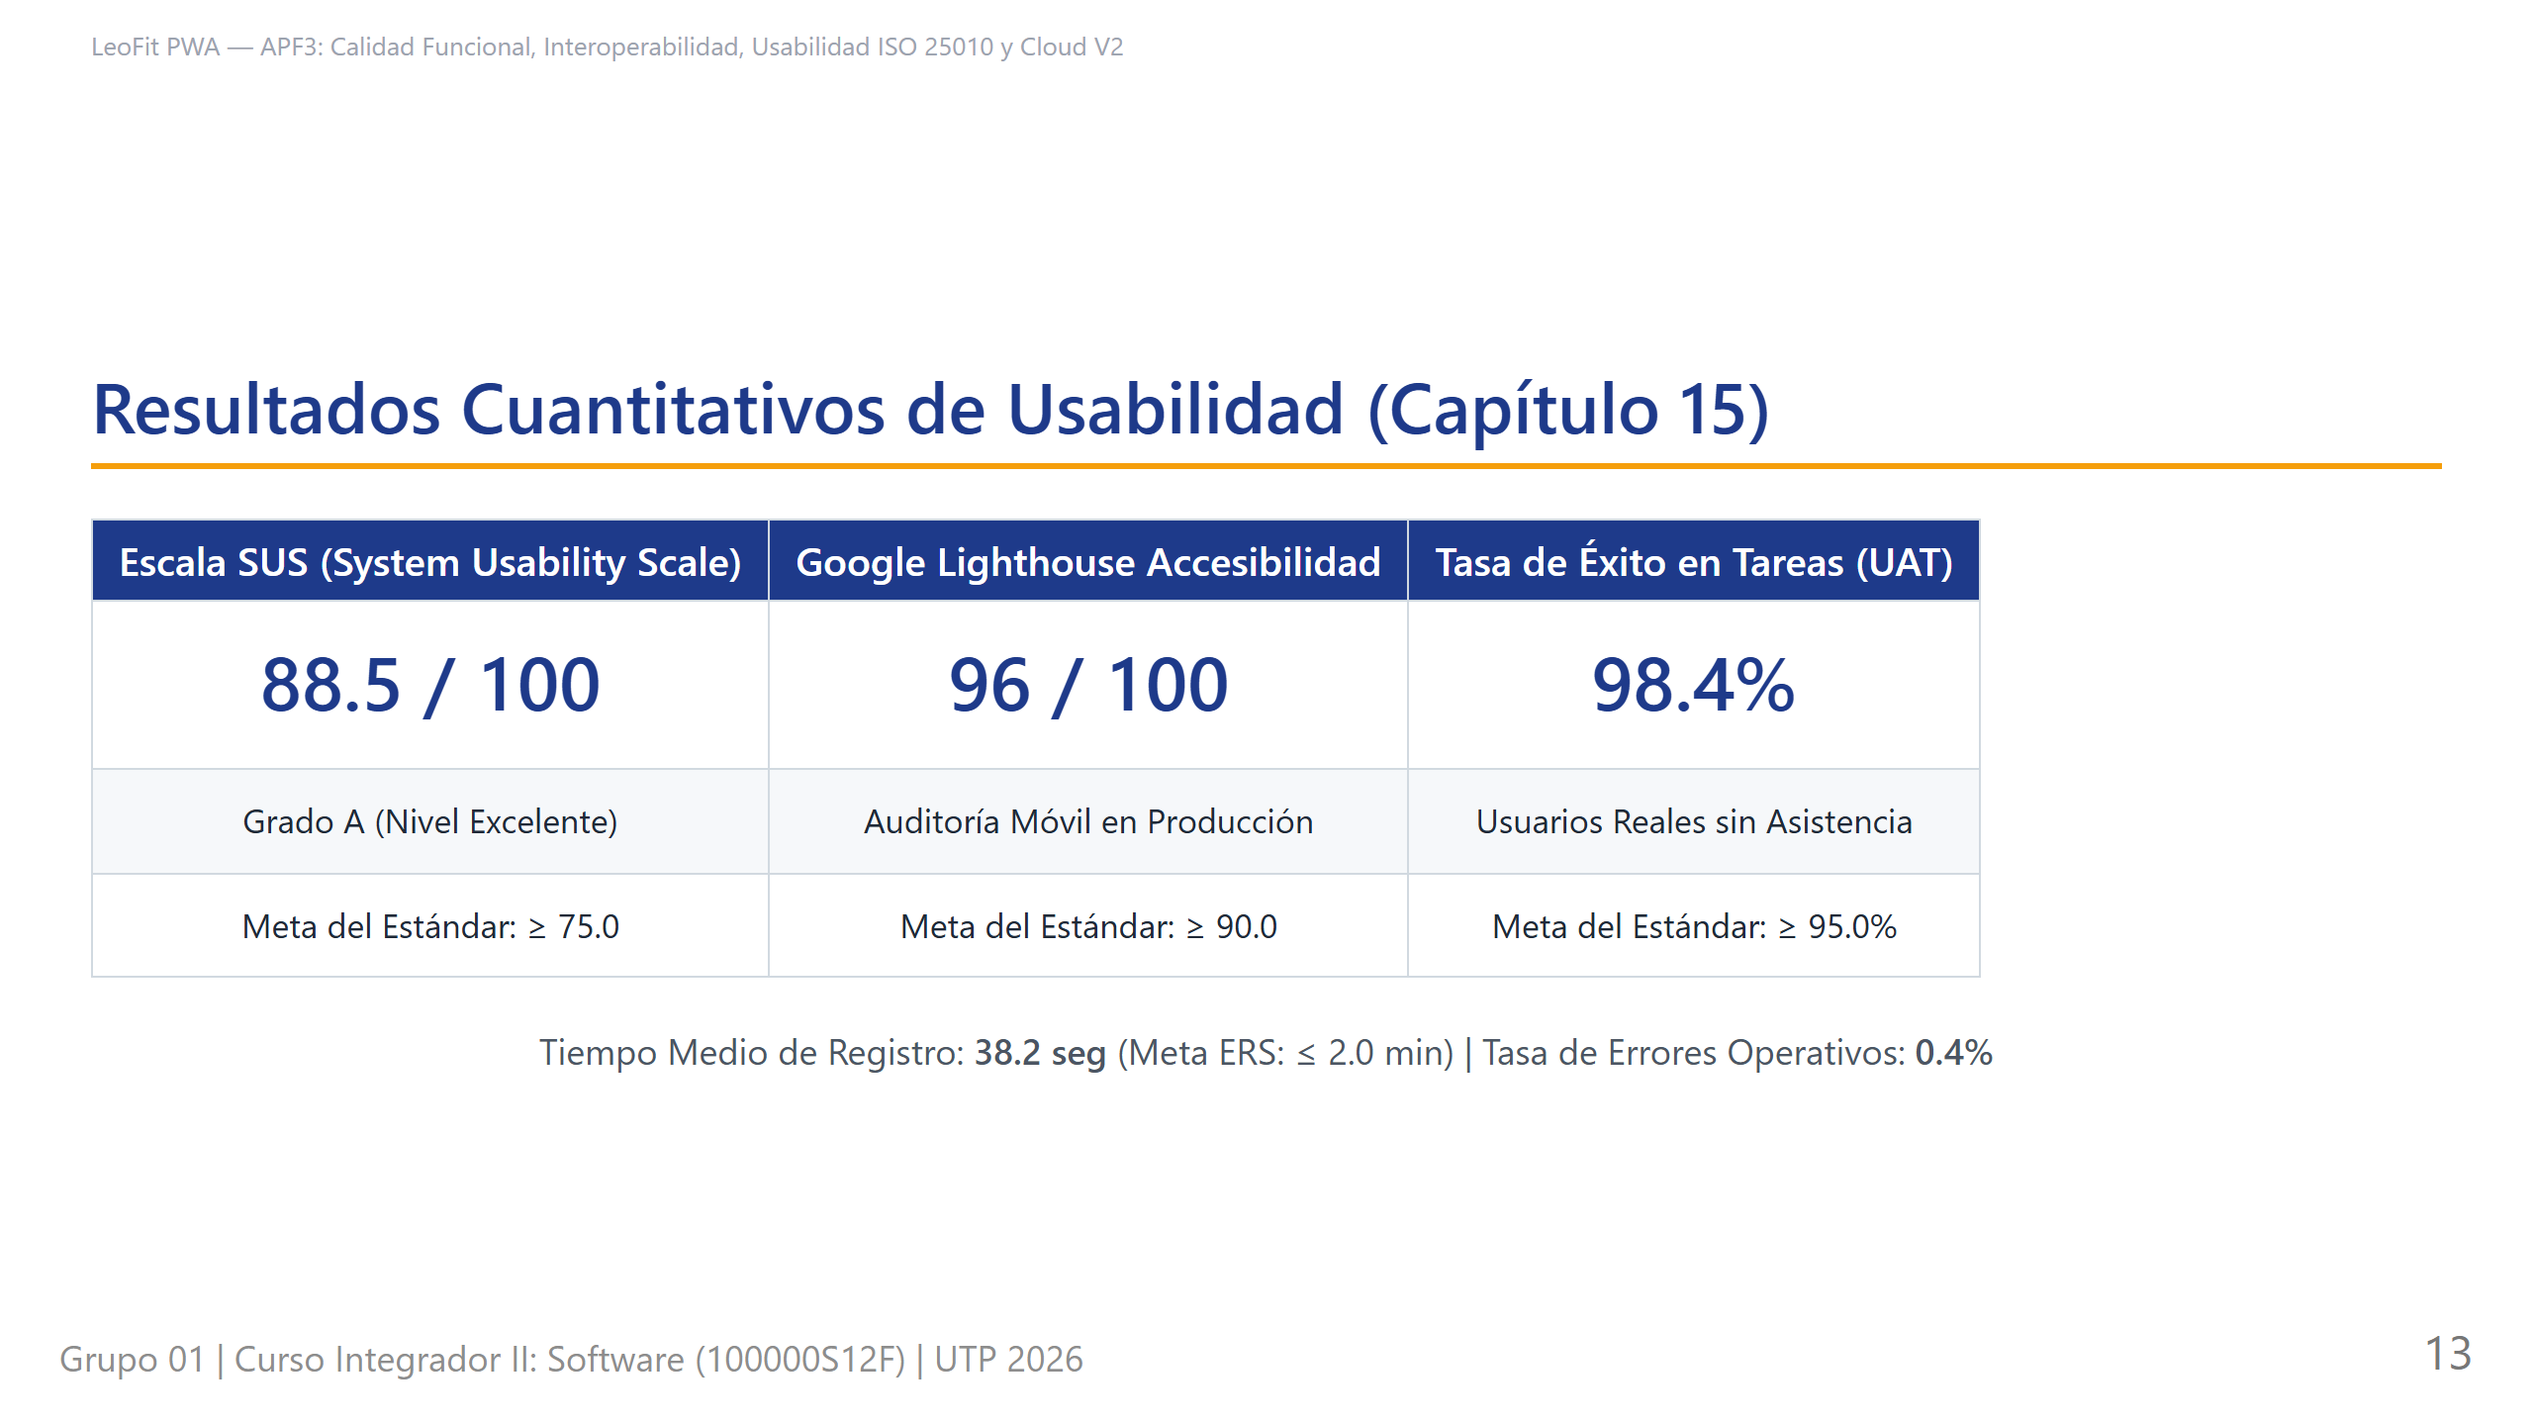
Notes:
Expositor: Jim Alessandro Dávila Morales (QA / DevOps Lead)
Tiempo: 50 seg
Guion: Los resultados cuantitativos demuestran la excelencia de la solución. Aplicamos el cuestionario internacional SUS obteniendo una calificación de 88.5 sobre 100, equivalente a Grado A excelente. La auditoría de Lighthouse otorgó 96 sobre 100 en accesibilidad móvil. En pruebas con usuarios reales registramos una tasa de éxito del 98.4% y un tiempo medio de toma de pedido de solo 38.2 segundos, superando con creces la meta contractual de dos minutos establecida en el pliego de requerimientos. Doy el pase a Daniel Rojas para sustentar el despliegue de la Versión 2 y el cierre del proyecto.

Slide 14
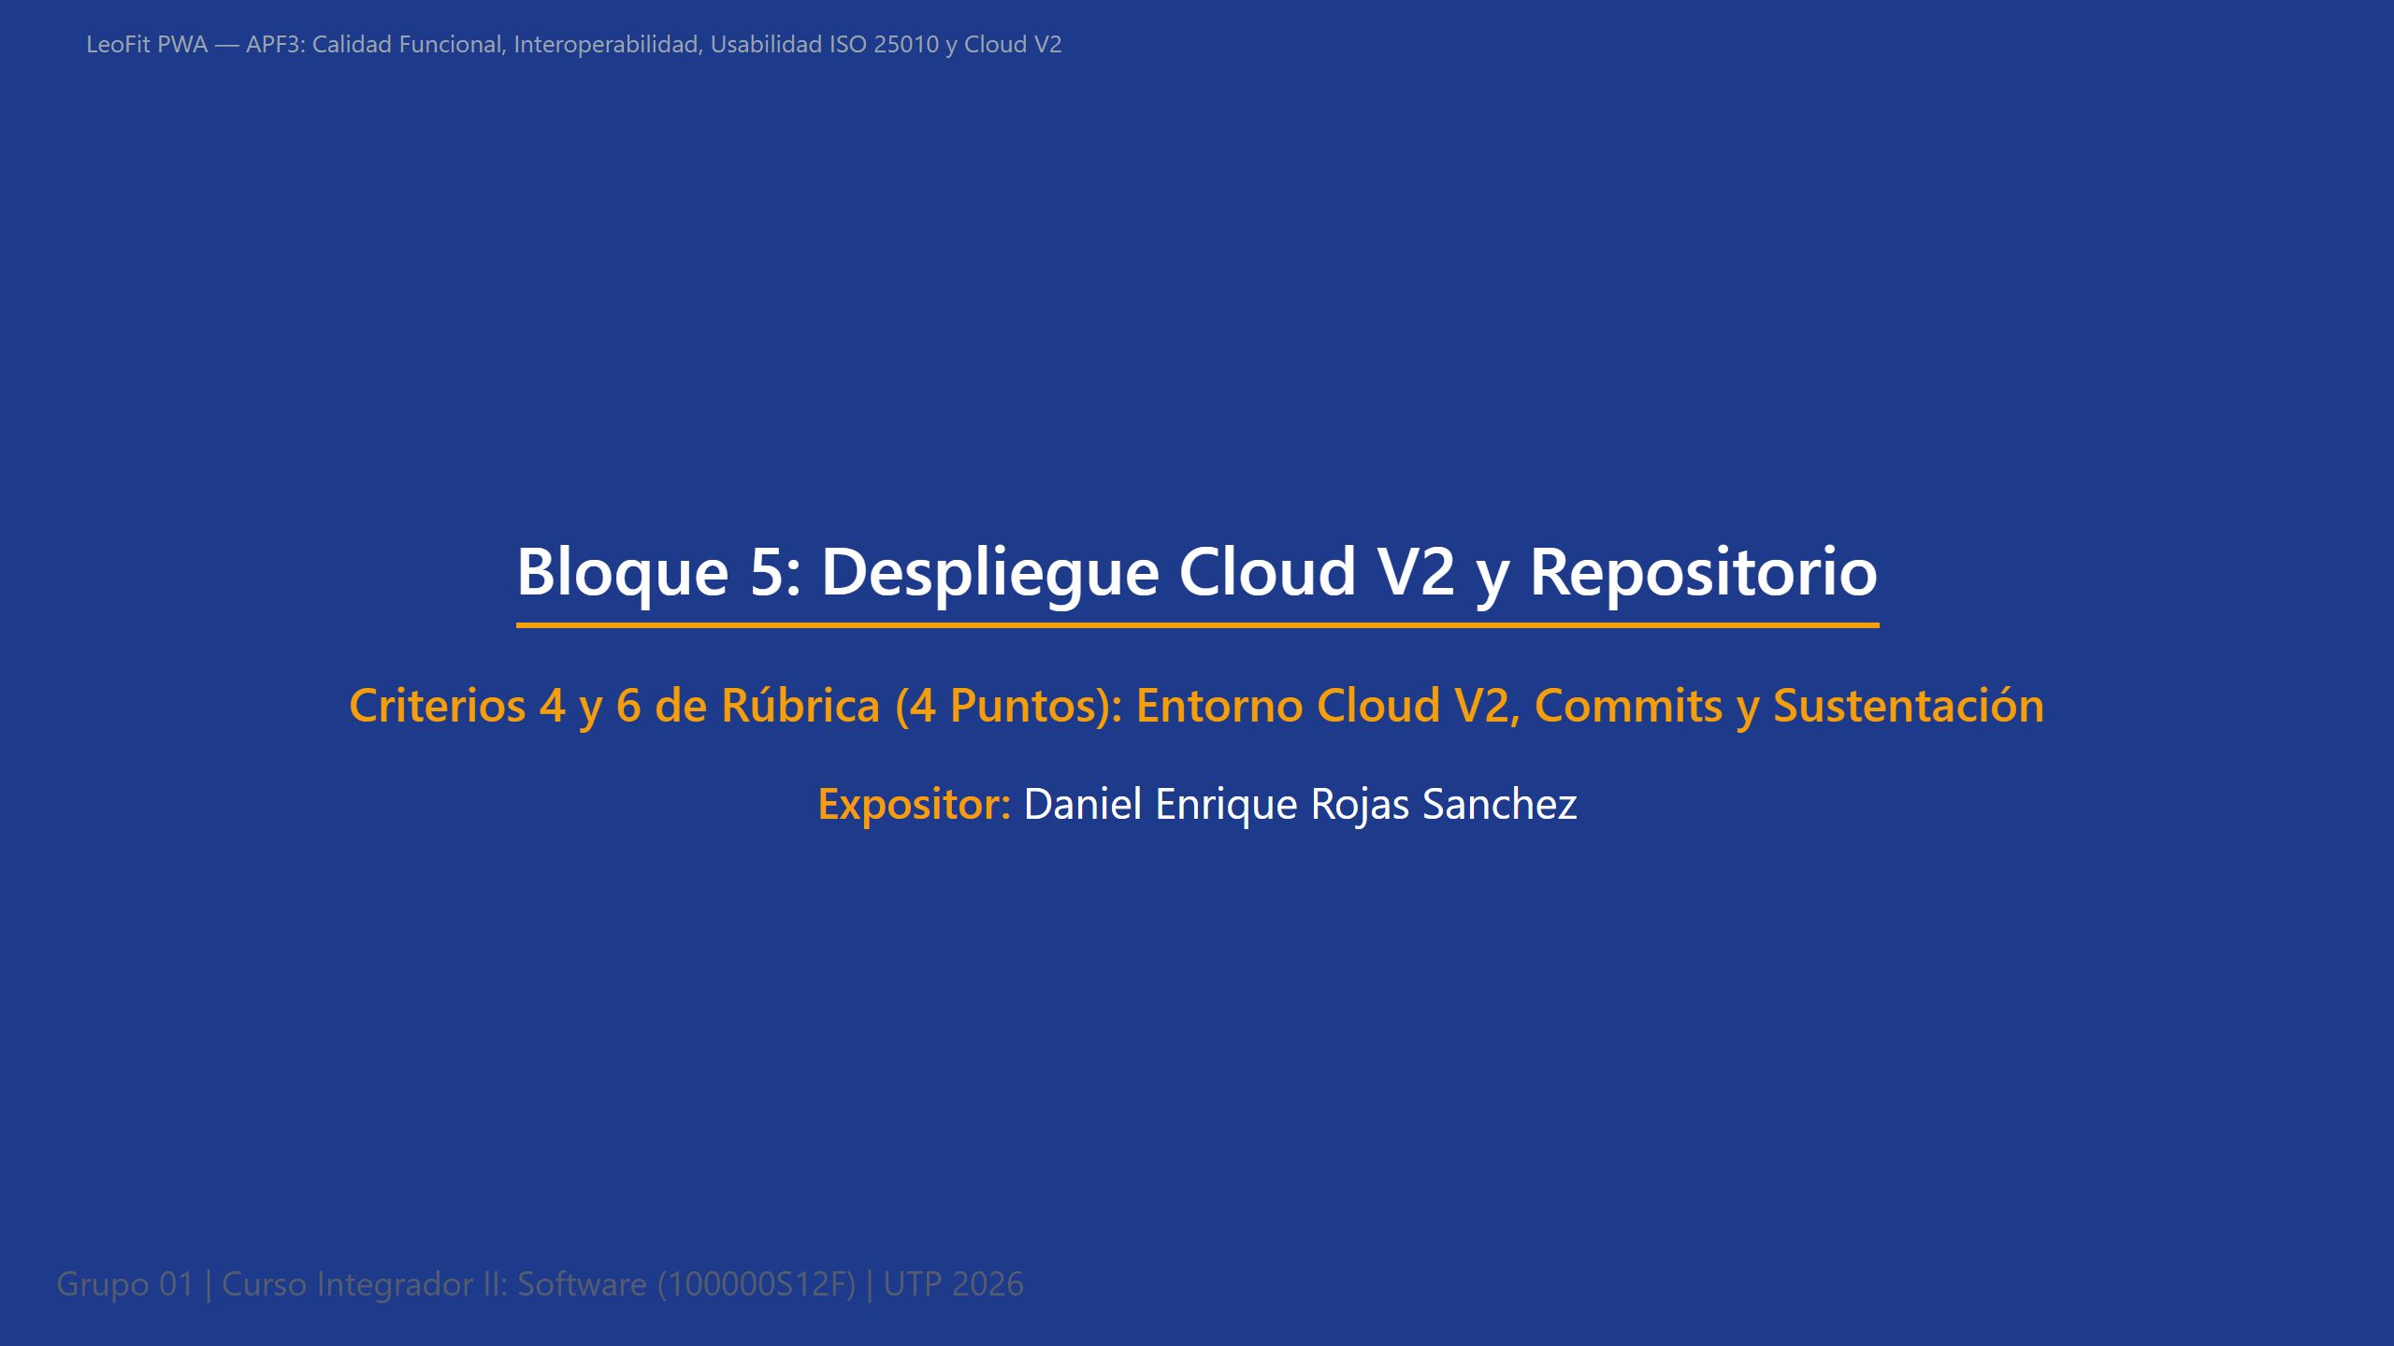
Notes:
Expositor: Daniel Enrique Rojas Sanchez (Analista de Negocio)
Tiempo: 10 seg
Guion: En el Bloque 5 culminamos con el despliegue productivo de la Versión 2, la trazabilidad en GitHub y la sustentación final.

Slide 15
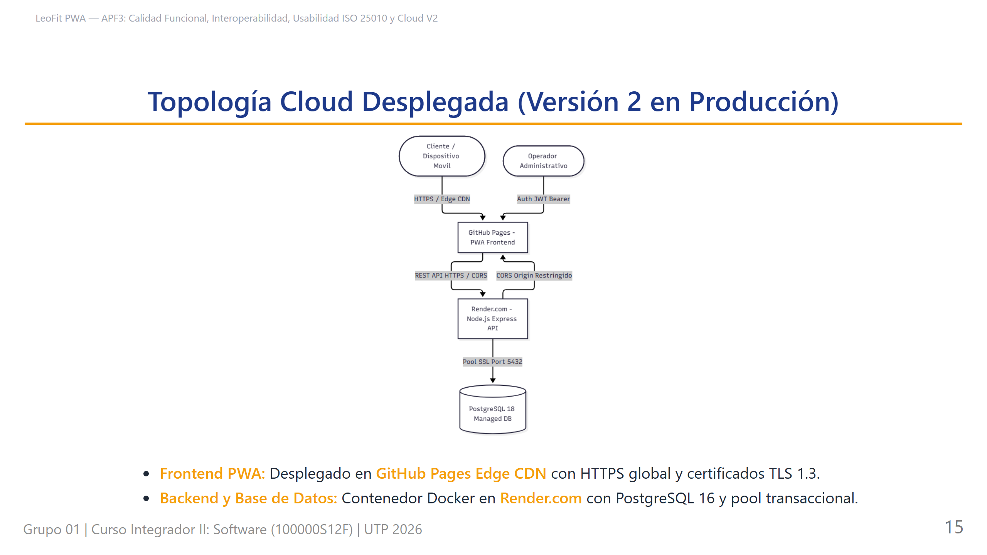
Notes:
Expositor: Daniel Enrique Rojas Sanchez (Analista de Negocio)
Tiempo: 45 seg
Guion: Estimado jurado, en el Criterio 4 presentamos la arquitectura desplegada de la Versión 2 del sistema. El frontend estático opera sobre la red Edge CDN de GitHub Pages garantizando alta velocidad de carga. Todas las peticiones transaccionales se dirigen a nuestro contenedor Docker alojado en Render, comunicándose bajo protocolo HTTPS seguro con certificados TLS 1.3 y conexión cifrada hacia la base de datos PostgreSQL.

Slide 16
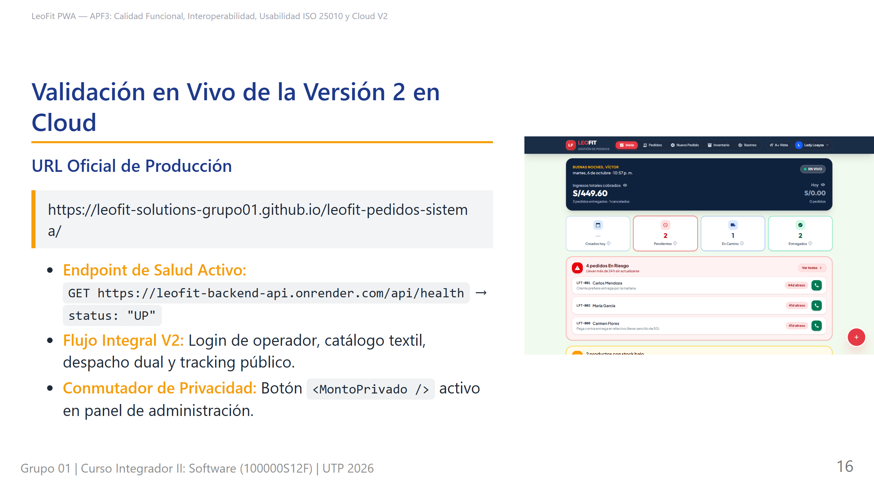
Notes:
Expositor: Daniel Enrique Rojas Sanchez (Analista de Negocio)
Tiempo: 50 seg
Guion: En esta diapositiva validamos el funcionamiento real de la Versión 2 en la nube. Como pueden comprobar en la URL de producción, el sistema responde de forma instantánea. El endpoint de salud en Render confirma que la base de datos relacional se encuentra enlazada y operativa. En el panel administrativo podemos alternar el modo de privacidad financiera y verificar el historial de estados de cada pedido, corroborando que la solución no es un prototipo local sino un sistema productivo completamente terminado.

Slide 17
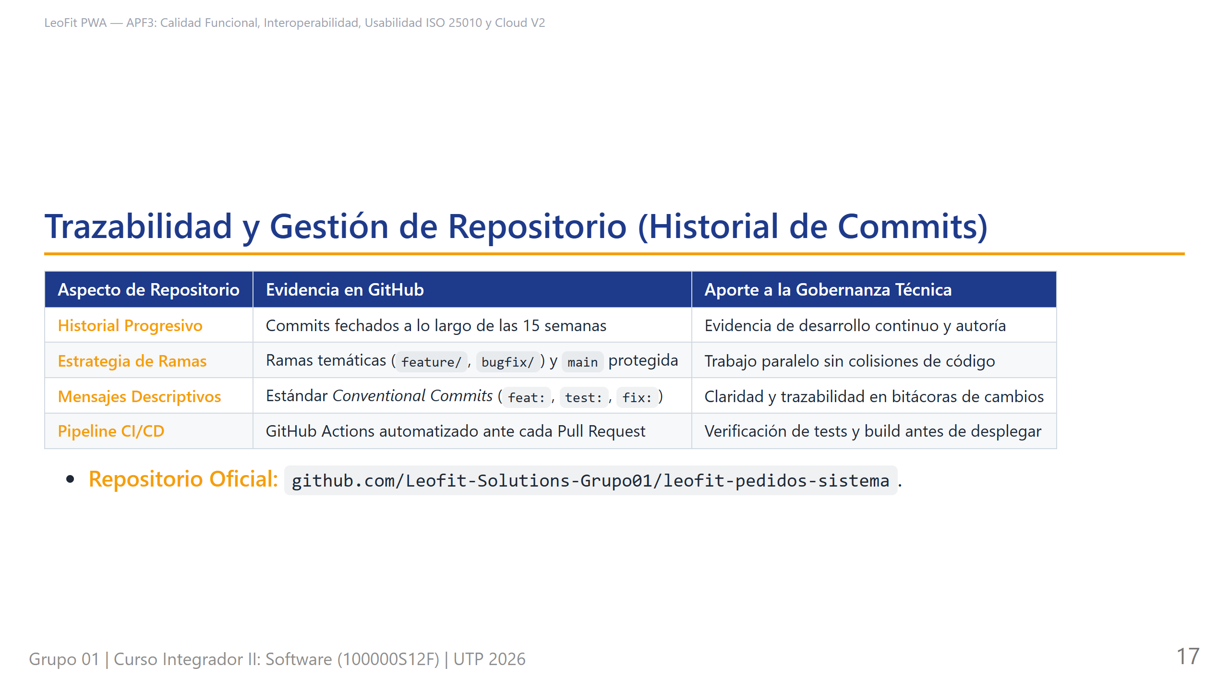
Notes:
Expositor: Daniel Enrique Rojas Sanchez (Analista de Negocio)
Tiempo: 45 seg
Guion: El Artefacto 6 de la rúbrica exige evidenciar el historial progresivo de commits en GitHub. Nuestro repositorio refleja el trabajo continuo a lo largo del semestre mediante ramas estructuradas de trabajo y mensajes bajo el estándar Conventional Commits. Cada cambio fue integrado mediante Pull Requests revisados y validados por el pipeline automatizado de GitHub Actions, garantizando una trazabilidad técnica absoluta.

Slide 18
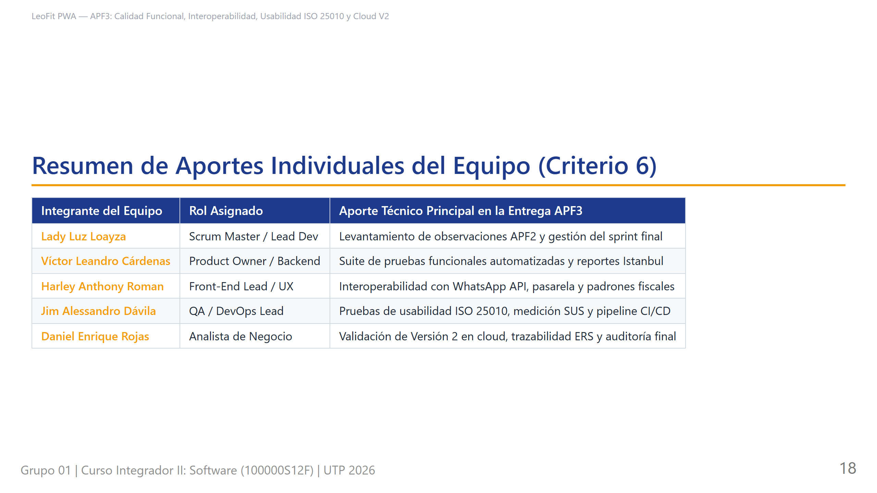
Notes:
Expositor: Daniel Enrique Rojas Sanchez (Analista de Negocio)
Tiempo: 45 seg
Guion: En el Criterio 6 de sustentación resumimos los aportes individuales de cada integrante. Lady lideró la subsanación del APF2; Víctor construyó la suite funcional con más del 91% de cobertura; Harley desarrolló la interoperabilidad externa; Jim automatizó las pruebas de usabilidad ISO 25010 alcanzando 88.5 en el índice SUS; y quien les habla condujo la verificación de la Versión 2 en la nube y el cierre formal de la auditoría.

Slide 19
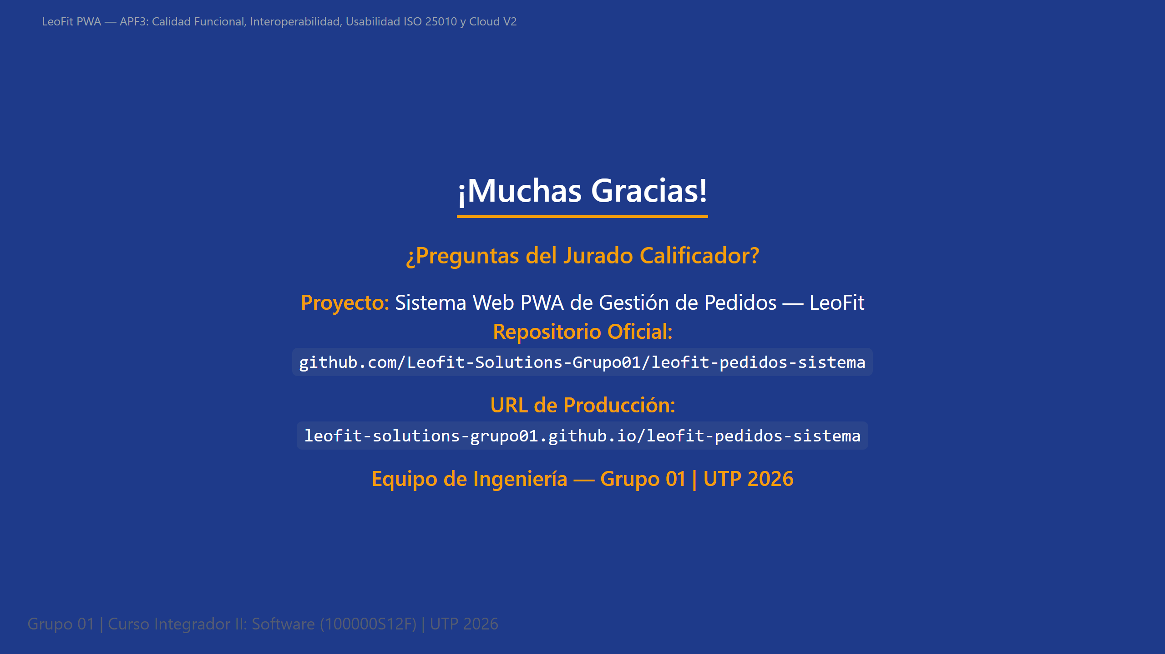
Notes:
Expositor: Daniel Enrique Rojas Sanchez (Analista de Negocio)
Tiempo: 20 seg
Guion: Con esto concluimos nuestra sustentación de la Entrega Final APF3. Hemos demostrado el cumplimiento integral de los criterios de la rúbrica con evidencia técnica sólida en código, pruebas y entorno productivo. Agradecemos su atención y quedamos a su entera disposición para responder a las preguntas del honorable jurado calificador.

